Slide 1
LED数码管显示
一、数码管的分类
二、数码管的结构与原理
三、数码管的显示
四、数码管实训

Slide 2
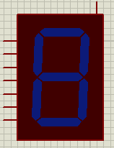
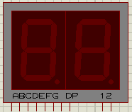
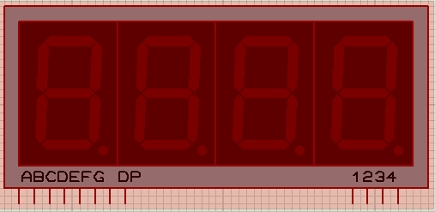
LED数码管显示
一、数码管的分类
数码管按段数分为七段数码管和八段数码管，八段数码管比七段数码管多一个发光二极管单元（多一个小数点显示）；
按能显示多少个“8”可分为1位、2位、4位等等数码管；
按发光二极管单元连接方式分为共阳极数码管和共阴极数码管。
一位数码管
（ 7段数码管）
两位一体数码管
（8段数码管）
四位一体数码管

Slide 3
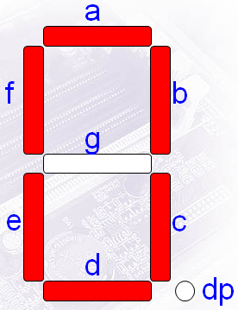
LED数码管显示
二、数码管的结构与原理
从使用的角度，数码管分为共阳和共阴极数码管。
数码管的内部结构：
共阴极数码管
共阳极数码管
共阳数码管是指将所有发光二极管的阳极接到一起形成公共阳极(COM)的数码管。共阳数码管在应用时应将公共极COM接到+5V。
共阴数码管是指将所有发光二极管的阴极接到一起形成公共阴极(COM)的数码管。共阴数码管在应用时应将公共极COM接到地线GND上。

Slide 4
LED数码管显示
二、数码管的结构与原理
数码管的内部结构：
两位共阴极数码管
Digital1、2分别是两位数码管的公共阴极（COM）端，作为位选通信号。还有8位段选是公用的，就是当位选为第一位时，段选码只对第一位点亮那些段有关，同理选中第二个位时，段码只对第二位有效。

Slide 5
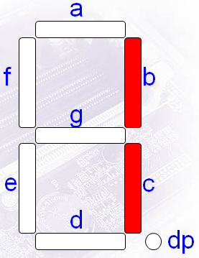
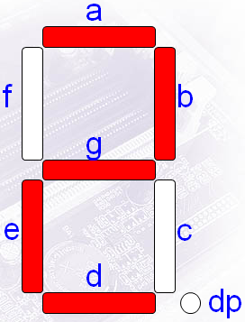
LED数码管显示
三、数码管的显示
共阴极数码管
dp g f e d c b a
0 0 0 0 0 1 1 0
dp g f e d c b a
0 1 0 1 1 0 1 1
共阳极数码管
dp g f e d c b a
1 1 1 1 1 0 0 1
dp g f e d c b a
1 0 1 0 0 1 0 0

Slide 6
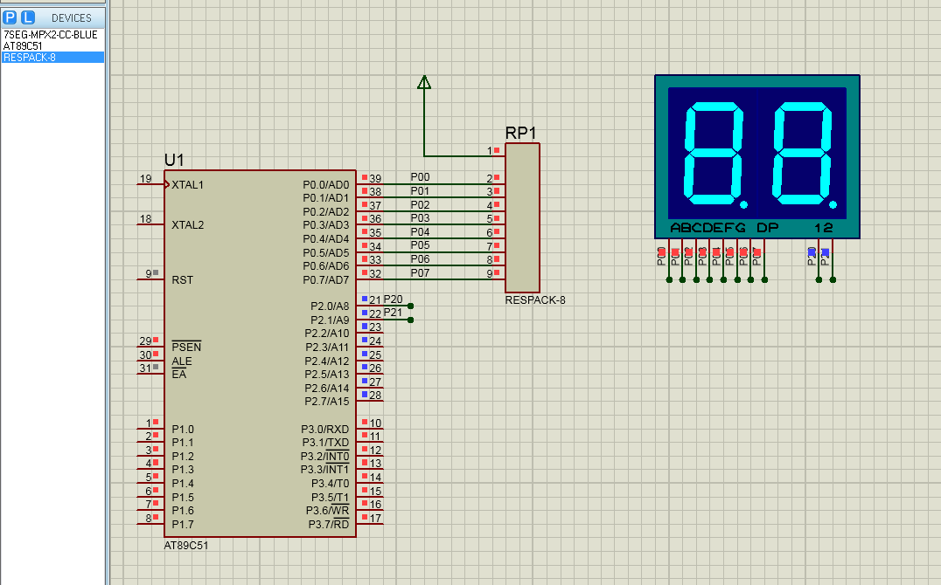
LED数码管显示
三、数码管的显示
方式一：
直接通过51单片机的I/O口P0连接数码管的段端口，P2口连接到数码管的位端口。
数码管使用2位，共阴型。
元件清单：
AT89C51
7SEG__CC共阴
RESPACK X8排阻
Protues中数码管共阳与共阴判断：
CC代表该数码管为共阴数码管；
CA代表数码管为共阳数码管。

Slide 7
LED数码管显示
三、数码管的显示
作业: 用两片595芯片分别连接4位一体数码管的段码和位码，按键1连接外部中断0，按一次按键数码管显示的数字加1.实现0~9999的累加.
Count=0
Count++;

Slide 8
LED数码管显示
四、数码管实训
实训1：静态显示学号的最后两位，比如“10”，程序设计的流程如下：
初始化
将P0和P2口都设置为高电平
打开第一位数码管，送“1”的代码值到P0口
P2.0=0
P2.1=1
延时保持
打开第二位数码管，送“0”的代码值到P0口
P2.0=1
P2.1=0
延时保持

Slide 9
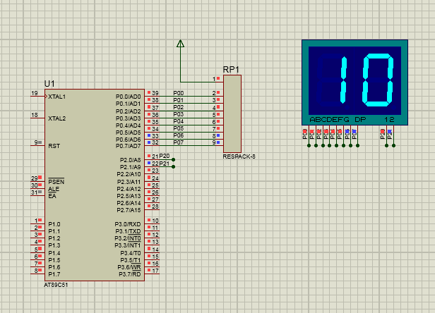
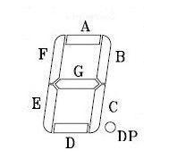
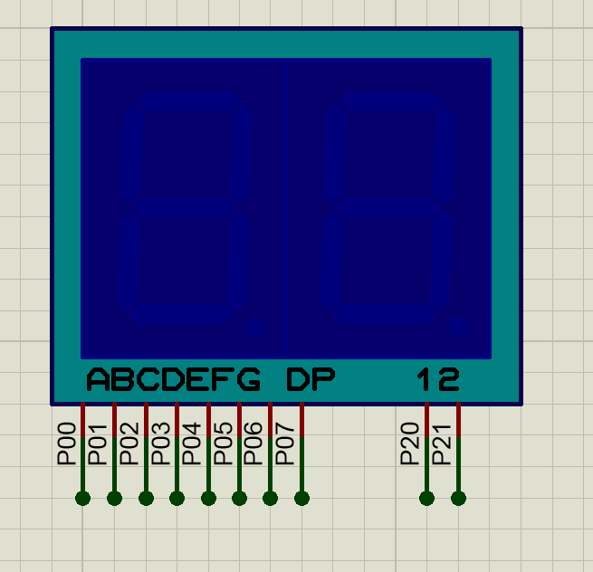
LED数码管显示
四、数码管实训
P0端的数字代码计算：
P2端口为低电平
P0为高电平时候
数码管亮
P0.7 | P0.6 | P0.5 | P0.4 | P0.3 | P0.2 | P0.1 | P0.0 | 段码 | 数字
dp | g | f | e | d | c | b | a
0 | 0 | 0 | 0 | 0 | 1 | 1 | 0 | 0x06 | 1
0 | 0 | 1 | 1 | 1 | 1 | 1 | 1 | 0x3f | 0
Notes:
#include <reg51.h>
#include <stdio.h>
void delay()
{
char i;
for(i=0;i<100;i++);
}
void main(void)
{
// Write your code here
P0=0xff;
P2=0xff;
while (1)
{
P2=0Xfe; //注意，一定要先打开位，再送P0的数据，否则显示会是乱码
P0=0X06;
delay();
P2=0xfd;
P0=0x3f;
delay();
}
}

Slide 10
LED数码管显示
四、数码管实训
实训2：实现“0-9”的连续动态显示。
初始化
将P0和P2口都设置为高电平
打开第一位数码管，送“0”的代码值到P0口
P2.0=0
延时保持
特点：将所有数码管的段选线并联在一起，通过控制位选信号来控制数码管的点亮。
送“1”的代码值到P0口
延时保持

Slide 11
LED数码管显示
五、数据表---C51语言中的数组
1、一维数组的定义
格式： 数据类型 存储器类型 数组名称[k]={0x3f,0x06,…,0x5f};
其中，“k”是代表了数组的元素个数，可以不写，作为不固定个数的数组。
对于运行时无需修改的组数，通常将其定义为code存储器类型，以节省数据存储器的空间。
例如：char code SEG_CODE[]={0xC0, 0xF9, 0xA4, 0xB0, 0x99, 0x92, 0x82, 0xF8, 0x80, 0x90};
2、一维数组的引用
格式：数组名[下标]；
如：P0=SEG_CODE[i]; 表示引用数组SEG_CODE中的第i个元素。
注意：数组的下标从0开始，下标可以是整型常量、整型变量和整型表达式。
Notes:
#include <reg51.h>
#include <stdio.h>
char code duanma[]={0x3f,0x06,0x33,0xc3};
void delay(int ms)
{
int i,k;
for(k=0;k<ms;k++)
{
for(i=0;i<125;i++);
}
}
void main(void)
{
int j;
// Write your code here
P0=0xff;
P2=0xff;
P2=0Xfe;
while(1)
{
for(j=0;j<2;j++)
{
P0=duanma[j];
delay(500); //要实现比较长时间的，或多层循环的延时，就必须要用到带参数的函数方式。否则程序会被卡在第一个状态，不往下执行。
}
}
}

Slide 12
LED数码管显示
六、数位分解
用数码管显示整数或浮点数时，需要对待显示数据进行数位分解。
例如：
(1)三位数码管显示124
uchar d=124;
uchar c[3];
c[0]=d/100; //百位数
c[1]=d/10%10; //十位数
c[2]=d%10; //个位数
(2)三位数码管显示12.4
uchar d;
uchar c[3];
d=12.4*10; //先将小数变成整数再分解
c[0]=d/100; //百位数
c[1]=d/10%10; //十位数
c[2]=d%10; //个位数
Notes:
#include <reg51.h>
#include <stdio.h>
char code duanma[]={0x3f,0x06,0x33,0xc3};
void delay(int ms)
{
int i,k;
for(k=0;k<ms;k++)
{
for(i=0;i<125;i++);
}
}
void main(void)
{
int j;
// Write your code here
P0=0xff;
P2=0xff;
P2=0Xfe;
while(1)
{
for(j=0;j<2;j++)
{
P0=duanma[j];
delay(500); //要实现比较长时间的，或多层循环的延时，就必须要用到带参数的函数方式。否则程序会被卡在第一个状态，不往下执行。
}
}
}

Slide 13
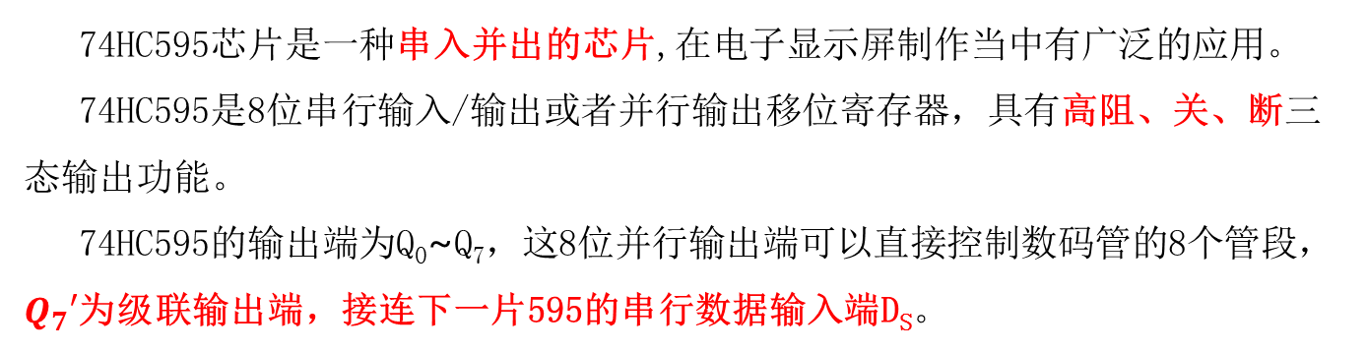
LED数码管显示
数码管显示方式二：
由于C51的I/O口比较有限，在一些需要I/O口较多的场合，通常通过51单片机的I/O口扩展，或使用一些锁存芯片来连接数码管，例如74HC595锁存芯片、8255A扩展芯片等。
74HC595简介

Slide 14
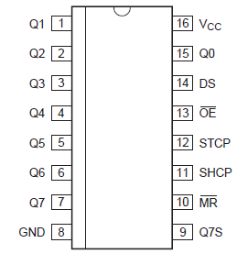
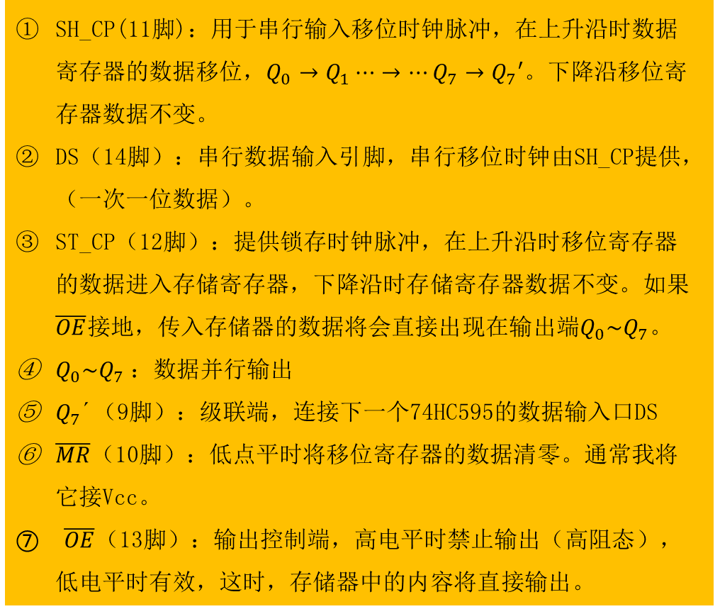
LED数码管显示
74HC595简介
74HC595封装图

Slide 15
LED数码管显示
实训3：使用74HC595锁存芯片实现两位一体数码管动态0-9
74HC595控制流程
向DS输送一位数据
SH_CP产生一个下降沿，锁存当前该位数据
连续输送8位数据
8位数据输送完毕?
N
Y
控制ST_CP产生一个下降沿，将锁存的数据通过Qx 并行输出

Slide 16
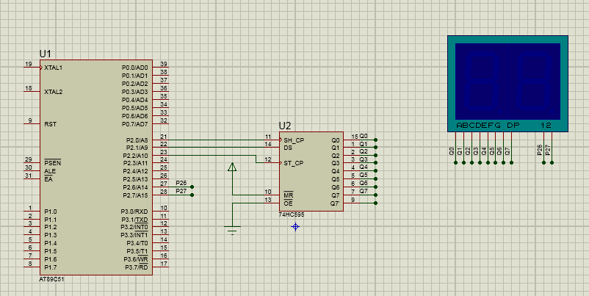
LED数码管显示
PSW状态寄存器的CY位:进位或借位标志
char d=0x5b; //0101 1011
d<<=1; //d=d<<1 1011 0110 CY=0
d>>=1; //0010 1101 CY=1
Notes:
#include<reg51.h>
#include<intrins.h>
#define uchar unsigned char //重定义类型
#define uint unsigned int
sbit SH_CP=P2^0;
sbit DS =P2^1;
sbit ST_CP=P2^2;
uchar count=0;
//共阴数码管0~9数字的段码
uchar code SEG_CODE[]={0x3f,0x06,0x5b,0x4f,0x66,0x6d,0x7d,0x07,0x7f,0x6f};
uchar code BIT_CODE[]={0xfe,0xfd};
void delay(uint x);
void Input_595(uchar d);
void Output_595();
void led_show(uchar num);
void main(void)
{
uchar i=100,n;
P2=0xff; //关闭显示
while(i--)
{ for(n=0;n<20;n++)
{led_show(count);}
count++;
if(count==100)
{count=0;}
}
while(1)
{
led_show(55);
}
}
void Input_595(uchar d)
{
uchar i;
for(i=0;i<8;i++)
{
d<<=1;
DS=CY; //(PWS寄存器)进位/借位标志位
SH_CP=0; //时钟线输出低电平
_nop_(); //空指令
_nop_();
SH_CP=1; //时钟线上升沿移位
_nop_();
_nop_();
}
SH_CP=0; //移位时钟线最后置低电平
}
/*
void SendByte(uchar mun)
{
unsigned char y;
for(y=0;y<8;y++)
{
shcp=0;
if(mun&0x80)
ds=1;
else
ds=0;
mun<<=1;
shcp=1;
}
}
*/
void Output_595()
{
ST_CP=0; //先置低电平
_nop_(); //空指令
_nop_();
ST_CP=1; //上升沿将数据送到输出锁存器
_nop_();
_nop_();
}
void led_show(uchar num)
{
uchar ge,shi;
shi=num/10; //十位数
ge=num%10; //个位数
P2^6=BIT_CODE[0]);
Input_595(SEG_CODE[shi]);
Output_595();
delay(5);
P2^7=BIT_CODE[1];
Input_595(SEG_CODE[ge]);
Output_595();
delay(5);
}
void delay(uint x)
{
uint t;
while(x--)
{
for(t=0;t<120;t++);
}
}

Slide 17
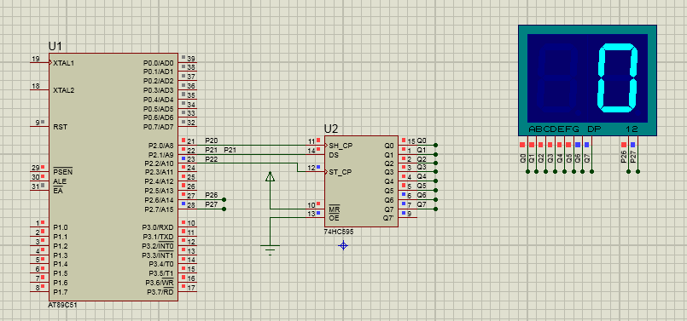
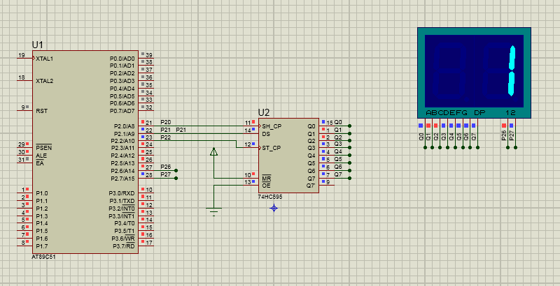
LED数码管显示

Slide 18
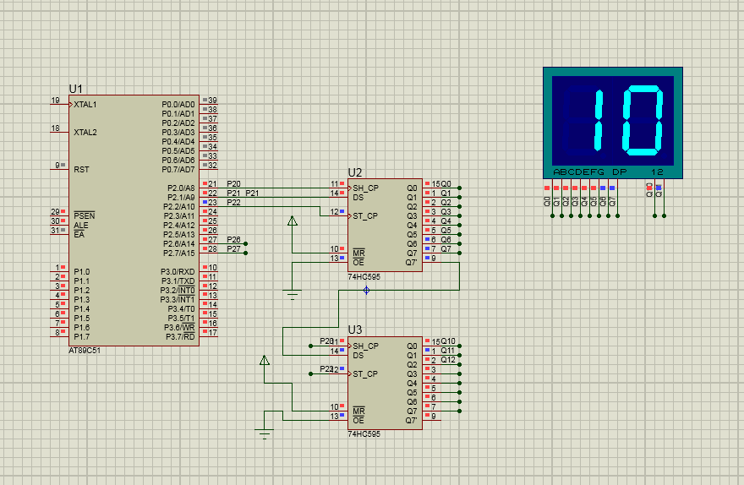
LED数码管显示
实训4：实现10的静态显示
AT89C51
74HC595
数码管使用2位，共阴类型。
Notes:
#include<reg51.h>
#include<intrins.h>
#define uchar unsigned char //重定义类型
#define uint unsigned int
sbit KEY =P1^0;
sbit Clear_Key =P3^6;
sbit SH_CP=P2^0;
sbit DS=P2^1;
sbit ST_CP=P2^2;
uchar count=0;
//共阴数码管0~9数字的段码
uchar code SEG_CODE[]={0x3f,0x06,0x5b,0x4f,0x66,0x6d,0x7d,0x07,0x7f,0x6f};
uchar code BIT_CODE[]={0xfe,0xfd};
void delay(uint x);
void input_595(uchar d);
void output_595();
void led_show(uchar num);
void main(void)
{
P2=0xff; //关闭显示
while(1)
{
led_show(10);
}
}
void Input_595(uchar d)
{
uchar i;
for(i=0;i<8;i++)
{
d<<=1; //d=0xfe 1111 1110 d=1111 1100 CY=1 d=1111 1000 CY=1
DS=CY; //(PWS寄存器)进位/借位标志位 595 01111111
SH_CP=0; //时钟线输出低电平
_nop_(); //空指令
_nop_();
SH_CP=1; //时钟线上升沿移位
_nop_();
_nop_();
}
SH_CP=0; //移位时钟线最后置低电平
}
void Output_595()
{
ST_CP=0; //先置低电平
_nop_(); //空指令
_nop_();
ST_CP=1; //上升沿将数据送到输出锁存器
_nop_();
_nop_();
}
void led_show(uchar num)
{
uchar c[2];
c[1]=num/10; //十位数
c[0]=num%10; //个位数
Input_595(BIT_CODE[0]);
Input_595(SEG_CODE[c[1]]);
Output_595();
delay(5);
Input_595(BIT_CODE[1]);
Input_595(SEG_CODE[c[0]]);
Output_595();
delay(5);
}
void delay(uint x)
{
uint t;
while(x--)
{
for(t=0;t<120;t++);
}
}

Slide 19
作业：
LED数码管显示
使用四位一体数码管实现0~9999显示，设置按键1和按键2，当按按键1时数码管显示数字加1，当按按键2时，数码管显示数字减1。

